Slide 1
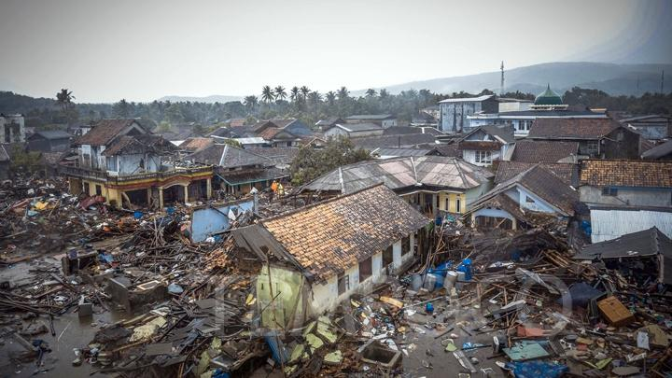
PELIPUTAN
BENCANA ALAM
Oleh: Maya Rachmawaty, MSc
Program Studi Ilmu Komunikasi
Fakultas Humaniora dan Bisnis

Slide 2
FUNGSI PERS
Undang-Undang No. 40 Tentang Pers
Pasal 1:
”Kegiatan jurnalistik meliputi mencari, memperoleh, memiliki, menyimpan, mengolah, dan menyampaikan informasi baik dalam bentuk tulisan, suara, gambar, suara dan gambar serta data dan grafik.”
Pasal 3 dan 6 (ayat a-e):
“Pers nasional berfungsi sebagai media informasi, pendidikan, hiburan dan kontrol sosial.”

Slide 3
PERAN PERS/JURNALIS
Penafsir
3 Peran
Penyebar
Penentang

Slide 4
KONSEP JURNALIS
Cohen, 1963 (dalam McQuail, 2004)
Netral
2 Konsep
Participant
(the traditional fourth estate; wakil publik, pengkritik pemerintah, pendukung kebijakan dan pembuat kebijakan)

Slide 5
PERAN MEDIA DALAM BENCANA
Rattien (1990) menilai media massa bisa berperan lebih jauh dalam mengedukasi khalayak tenteang kebencanaan, meningkatkan kesadaran publik melalui isu mitigasi bencana, bagaimana menghadari bencana dan melakukan evakuasi, termasuk berkontribusi dalam proses rekonstruksi pasca-bencana.

Slide 6
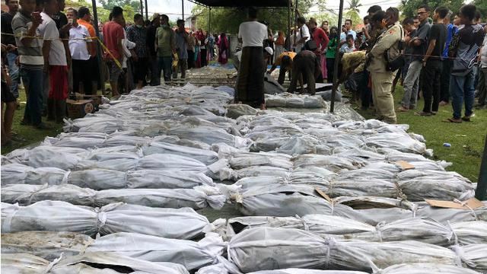
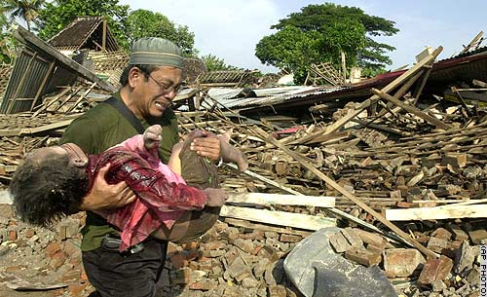
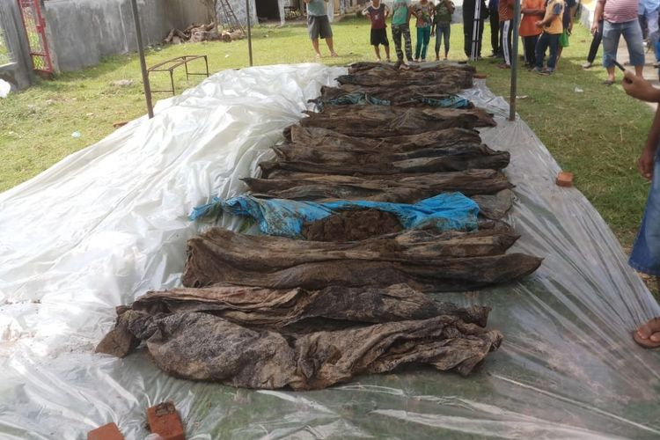
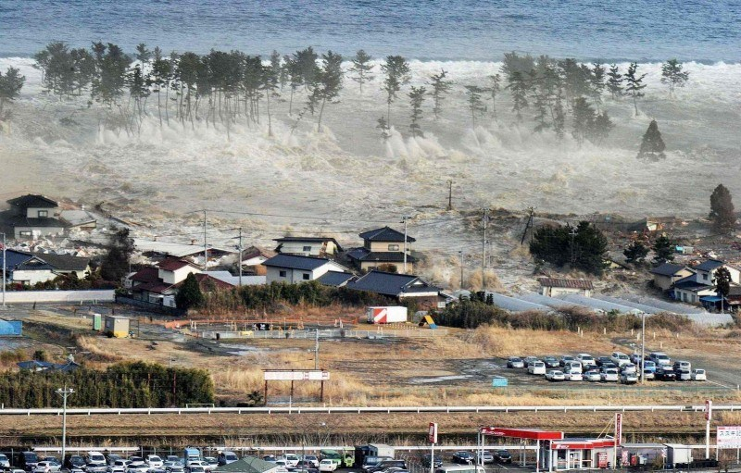
PELIPUTAN BENCANA
Pemutaran Video Bencana

Slide 7
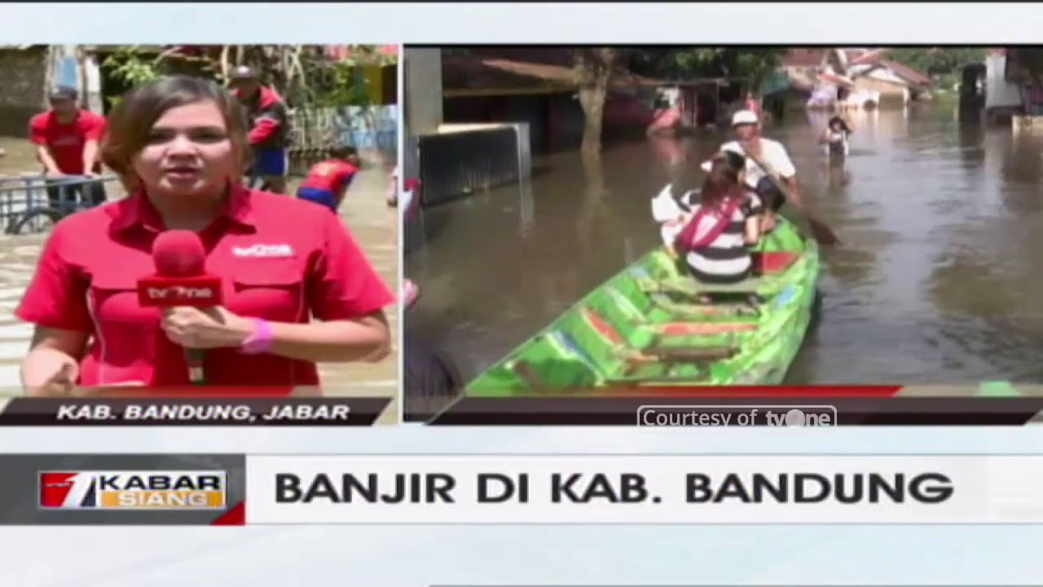
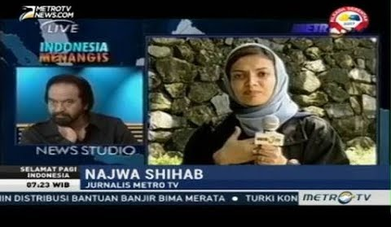
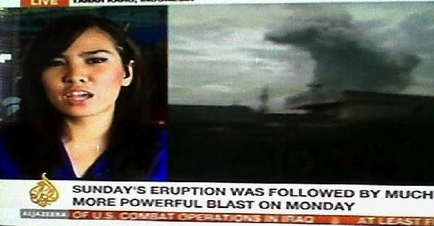
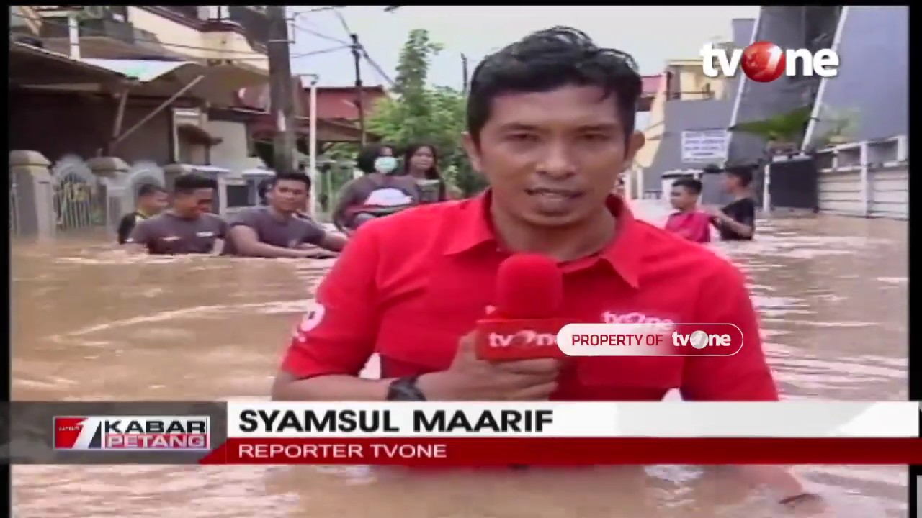
PELIPUTAN BENCANA
JURNALIS = KORBAN
https://www.youtube.com/watch?v=bUX0yliXOR8
(Tadoc & Takashi, 2016)

Slide 8
3 TAHAPAN PELIPUTAN BENCANA
Graber & Dunaway (2015) dalam Tadoc dan takashi (2016);
KECEPATAN & POTONGAN INFORMASI
MEMBERIKAN INFORMASI LEBIH UTUH & MENGKOREKSI INFORMASI SEBELUMNYA
FOCUS LIPUTAN BERGESER DARI PERISTIWA KEPADA PENANGANAN PASCABENCANA

Slide 9
PELIPUTAN BENCANA
Sanusi (2018); Paper “Jurnalisme & Bencana (Refleksi Peran Jurnalis dalam Liputan Bencana Gempa, Tsunami dan Likuifaksi Palu-Donggala)”
Jurnalis belum menjalakan perannya:
Rendahnya skill jurnalis untuk mengeksploitasi pemberitaan. Jurnalis lebih cenderung tertarik kepada hal yang dramatis dan traumatis, eksploitasi kesedihan dan penderitaan korban secara berlebihan (jurnalisme air mata)

Slide 10
PELIPUTAN BENCANA
CONTOH PELIPUTAN BENCANA:
1. MEMPERTEMUKAN KORBAN DENGAN KELUARGA https://www.youtube.com/watch?v=fiLbhUox0Wg
2. MELAPORKAN KONDISI TERKINI KAB. SIGI PASCA GEMPA
https://www.youtube.com/watch?v=ha043_yclGc
3. BANJIR TANGERANG
https://www.youtube.com/watch?v=3j-TJ-0Q3GY
4. LIPUTAN 6 SIANG 23/12/2018 BREAKING NEWS TSUNAMI SELAT SUNDA https://www.vidio.com/watch/1547779-liputan-6-siang-23-12-18

Slide 11
MELIPUT BENCANA
1. SIAPKAN MENTAL & FISIK
2. SENSITIF TERHADAP NILAI HUMANIS & DRAMA
3. DAPATKAN VIDEO-VIDEO AMATIR SAAT PERISTIWA TERJADI
4. MINTALAH INFORMASI DARI PIHAK YANG BERTANGGUNG JAWAB SESUAI RANAH KERJANYA (BMKG/BNPB/POS PANTAUAN MERAPI/BPBD/KNKT)
5. KUASAI ISU BENCANA JANGAN SAMPAI SALAH MENYEBARKAN BERITA
6. PERHATIKAN BATASAN/PERATURAN JURNALISTIK (TIDAK BOLEH MENAMPILKAN MAYAT, DARAH ATAU LUKA PARAH)
7. SISIPKAN UPAYA EDUKASI PENANGANAN BENCANA

Slide 12
KODE ETIK MELIPUT BENCANA
Berikut ini hal yang diwajibkan dan dilarang dalam peliputan bencana oleh KPI:
1. Wajib mempertimbangkan proses pemulihan korban, keluarga, dan/atau masyarakat;
2. Dilarang:
a. Menambah penderitaan atau trauma korban, keluarga, dan masyarakat, dengan cara memaksa, menekan, dan atau mengintimidasi untuk diwawancarai dan/atau diambil gambarnya,
b. Menampilkan gambar dan/atau suara saat-saat menjelang kematian;
c. Mewawancarai anak di bawah umur sebagai narasumber;
d. Menampilkan gambar korban atau mayat secara detail dengan close up; dan/atau
e. Menampilkan gambar luka berat, darah, dan/atau potongan organ tubuh
3. Wajib menampilkan narasumber kompeten dan tepercaya dalam menjelaskan peristiwa bencana secara ilmiah.

Slide 13
LATIHAN MELIPUT BENCANA
BUATLAH SEBUAH LIPUTAN BENCANA (LIVE REPORT)// GUNAKAN IMAGINASI KAMU UNTUK MENENTUKAN PERMASALAHAN ATAU SITUASI BENCANANYA!!// BERIKAN DRAMA ATAU SISI HUMANIS DAN UPAYA EDUKASI BENCANA PADA MASYARAKAT//
VIDEO LIVE REPORT BERDURASI 1,5 MENIT// KIRIMKAN MELALUI WHATSAPP//

Slide 14
1.
TERIMA KASIH

